Slide 1
Marketing Manajemen
Arief Kurniawan
Ditya Dwi Adhi N
Luthfi Aldiansyah
Rahmadiva Dianitha D

Slide 2
Apple Inc.

Slide 3
Apple Inc.
Apple Inc. adalah sebuah perusahaan multinasional yang berpusat di silicon valley dan bergerak dalam bidang perancangan, pengembangan, dan penjualan barang-barang yang meliputi barang elektronik konsumen, perangkat lunak computer, serta computer pribadi.
Steve Jobs mendirikan Apple bukanlah untuk mendapatkn uang. Tujuannya adalah mendsain dan membangun lalu memberikan barang-barang bagus ke masyarakat.
“kami peracaya dengan cara begitu, orang orang akan meyukai kami, dan sebagai gantinya,kami akan mendapatkan uang. Tapi kami memahami betul mengenai tujuan-tujuan yang kami miliki.”
–Steve Jobs-

Slide 4
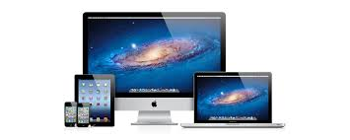
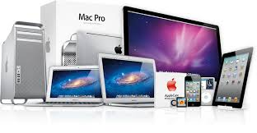
Produk-produk yang dipasarkan oleh Apple Inc.
iMac
iTunes
iOS
Mac Pro
Macbook Pro
Macbook Air
iPad
iPod
dll

Slide 5
Strategi Pemasaran Produk Apple
Strategi atas korporasi
Bekerja sama dengan distributor ataupun bekerja sama dengan operator selular. Cara ini dipilih sebagai strategi perusahaan dalam berbisnis.
Berkelas dan Ekslusif
Dengan memilih tidak melayani pelanggan secara langsung, RIM dan Apple Inc. ingin membberikan kesan mewah dan hanya untuk kalangan tertentu.

Slide 6
Strategi Pemasaran Produk Apple
Membangun Loyalitas
Salah saatu sifat manusia adalah ingin dihargai dan diakui. Dengan mengguakan produk yang bukan sejuta umat, secara tidak langsung penggunanya merasa bahwa mereka sebagian kecil kaum yang sukses secara materi. Loyalitas pada perangkat ini terus mereka pertahankan demi status sosial.
Mengikat Konsumen
Kewajiban berlangganan dalan waktu tertentu,minimal 2 tahun untuk bisa berlangganan iPhone akan membuat orang meyukainya. Apalagi ditambahkan berbagai service yang menarik dari operator

Slide 7
Penggembangan Produk Apple
Perencanaan
Pengembangan Konsep
Perancangan Tingkatan Sistem
Perancanga Detail
Pengujian dan Perbaikan
Produksi Awal

Slide 8
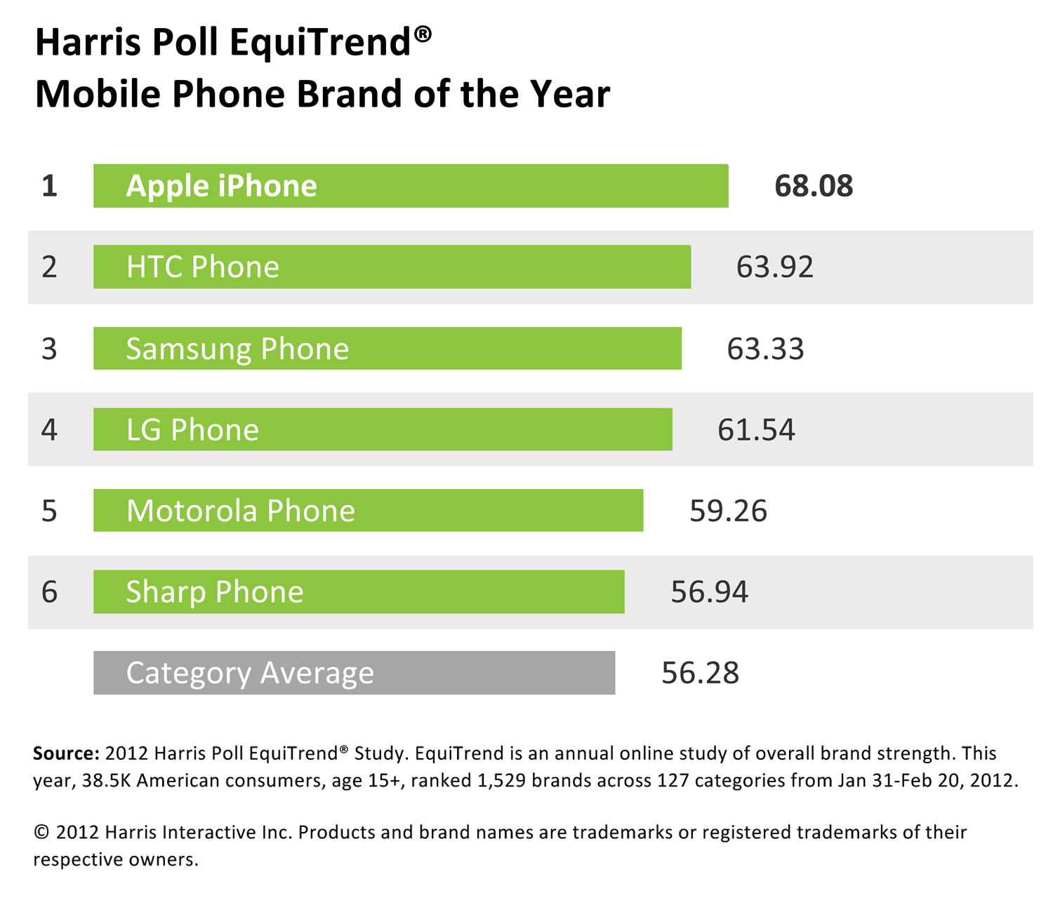
Segmentasi Produk Apple
Demografis, Apple mengkhususkan pada pria dengan rentang usia 17-35 tahun. Dimana dalam usia produksi dengan penghasilan rata- rata 3 juta per bulan dan bisa dikatakan kalangan menengah ke atas.
Psikografis, dengan pertimbangan bahwa pria pada rentang umur 17-35 tahun menyukai gadget yang canggih untuk memenuhi kebutuhan dan meningkatkan gengsinya.
Geografis, produk Apple dipasarkan secara global dengan kata lain ke seluruh dunia.

Slide 9
Target Produk Apple
Apple menargetkan produknya pada pasar atau orang- orang yang mementingkan gaya, design dan kesederhanaan produk juga kualitas mutu yang bagus. Dimana hampir semua produk Apple memiliki user interface yang memiliki gaya dalam tampilan tetapi mudah digunakan. Target pemasaran produk Apple ini dilakukan di Mall" yang "berimage" mewah dan mahal. Produk Apple di design sederhana dengan semua aplikasi yang baik dan bagus, juga tampilan yang berbeda dengan handphone atau gadget lainnya yang terlihat lebih modern dan mewah tetapi tetap mudah digunakan.

Slide 10
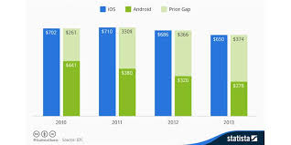
Positioning Apple
Harga
Apple diposisikan sebagai produk yang premium. Karena produk Apple pada umunya memiliki harga lebih tinggi daripada competitor lainnya. Apple tidak ikut dalam persaingan harga diantara competitor lainnya karena Apple memiliki inovasi dan proposisi nilai yang unik. Harga premium seperti ini tidak akan merusak merek.

Slide 11
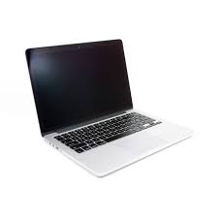
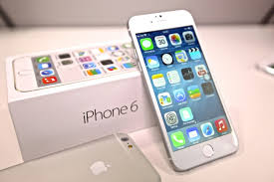
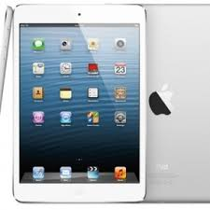
Positioning Apple
Produk
Apple hanya ingin menjual produk terbaik di kelasnya. Tidak ada kompromi dalam kualitas atau kinerja. Posisi Apple pada kualitas telah membantu membangun citra perusahaan dan kepercayaan pasar, sekaligus loyalitas pelanggan.
Selama Apple mempertahankan kualitas produk-produknya, dibarengi dengan inovasi-inovasi brilian, Apple dapat terus menduduki kursi teratas produk premium dan orang-orang akan tetap berbaris untuk membeli dan menantikan inovasi terbaru dari produk Apple.

Slide 12
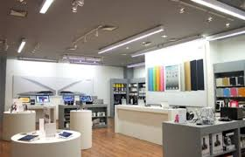
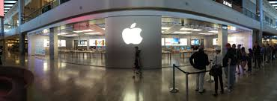
Positioning Apple
Tempat
Dalam era internet melalui penjualan online, Apple sangat berani melawan arus dengan mendirikan gerai ritel eksklusif, ketika pesaingnya menutup gerai ritel dan pindah ke penjualan berbasis internet. Apple sangat selektif dalam memilih mitra ritel, dengan membuat tuntutan besar pada bagaimana produk Apple harus ditempatkan dan ditampilkan di toko-toko untuk memberikan pengalaman terbaik kepada pelanggan, sekaligus menjaga citra premium.

Slide 13
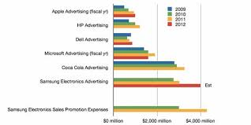
Positioning Apple
Promosi
Apple memberikan promosi yang lebih sedikit dibandingkan dengan competitor lainnya lakukan. Apple tidak pernah memberikan diskon untuk produknya. Karena Apple tidak memberikan produk yang tidak inovatif dan Apple hanya memberikan produk yang berkualitas sehingga para pengguna tidak keberatan untuk membeli dengan harga yang mahal. Apple mempromosikan diri kebanyakan bukan dari dalam perusahaan namun dari mulut ke mulut para pengguna Apple, atau melalui internet yang berisikan blog blog mengenai pencinta produk Apple.

Slide 14
Analisis SWOT
Strengths
Produk dari Apple sangat mudah untuk digunakan dan stabil
Brand Loyalty
Market Share terbesar di bidang industri musik melalui iTunes dan iPod, dan disusul dengan iPhone.

Slide 15
Analisis SWOT
Weakness
Apple sangat kuat di Amerika karena kualitas yang dapat di control. Sedangkan di luar Amerika Apple membuka retail retail sehingga sulit untuk mengkontrolnya.

Slide 16
Analisis SWOT
Opportunity
Peluang Dalam Consumer Electronik: Setelah sukses dalam iPod, dan iPhone, Apple meluncurkan Apple TV
Pertumbuhan pada pasar PC dan Software: Hal ini merupakan peluang karena komputer Mac mampu melakukan apa yang biasa dilakukan oleh komputer berbasis Windows dengan memberikan kemampuan untuk diinstall Windows sehingga Apple memungkinkan untuk digunakan dalam pasar yang lebih luas

Slide 17
Analisis SWOT
Threats
Google yang selalu sukses membuat apa saja dan melakukan semuanya dengan waktu bersamaan dan tidak terbentur permasalahan (hingga saat ini)
Permasalahan Legalitas : Seperti penggunaan paten, upaya kloning dan pembajakan dan lain-lain.
Kompetisi dengan PC berbasis Windows

Slide 18
Analisis Strategi Brand dari Apple Inc.

Slide 19
Analisis Strategi Brand dari Apple Inc.

Slide 20
Analisis Strategi Brand dari Apple Inc.
Apple meluncurkan produknya dengan karakteristik yang baik dan menyesuaikan keinginan pasar tertentu. Menurut Kotler (1997) Atribut produk terdiri atas kualitas, desain dan fitur (feature). Kualitas sendiri, oleh Kotler dijelaskan lebih lanjut sebagai kinerja (performance), unjuk kerja (conformance), Keandalan (Reliability), Kemudahan diperbaiki (reparability), gaya (style), daya tahan (durability) dan desain (design). Atribut atau karakteristik Apple langsung dinilai oleh konsumen sesuai dengan kualitasnya yang baik, desain yang stylish dan fiturnya yang mudah dan hanya dimiliki oleh Apple.

Slide 21
Analisis Strategi Brand dari Apple Inc.
1. Atribut Produk
a. Iphone memiliki desain yang nyaman untuk digenggam.
b. Iphone memiliki kinerja (performance) yang handal
c. Iphone memiliki kualitas baterai yang tahan lama
d. Iphone memiliki hardware yang awet dan tidak mudah rusak
2. Manfaat
a. Iphone membantu pekerjaan melalui aplikasi-aplikasi yang dapat disesuaikan dengan kebutuhan kerja
b. Iphone menghibur melalui game yang ditawarkan dan disesuaikan dengan kesukaan
c. Iphone membantu dalam mengakses email,internet dan jejaring sosial dimana saja dan kapan saja

Slide 22
Analisis Strategi Brand dari Apple Inc.
3. Harga (Price)
a. Harga Iphone sesuai dengan kualitas yang dimilikinya.
4. Gaya Hidup
a. Iphone mewakili gaya hidup modern saat ini
b. Iphone menggambarkan prestise yang cukup tinggi
Definisi operasional motivasi membeli adalah sebagai berikut:
a. Pengguna membutuhkan Iphone
b. Iphone aman untuk digunakan
c. Iphone menjadi solusi dalam bersosialisasi
d. Iphone akan membuat pengguna lebih dihargai
e. Iphone akan membuat pengguna merasa bangga

Slide 24
Product Strategi Apple Inc
Differentiation Strategy
Strategi diferensiasi berfokus kepada pengembangan produk atau pelayanan yang menawarkan atribut unik untuk dinilai customer dan membuatnya berbeda dari produk lain di pasar persaingannya. Nilai tambah dari keunikan produk akan memungkinkan perusahaan untuk menetapkan harga premium untuk itu. Perusahaan mengharapkan harga yang lebih tinggi akan menutup biaya lebih untuk memproduksi produk yang unik. Jika pemasok bahan baku meningkatkan harga, perusahaan dapat dengan mudah menambah beban biaya pada produk tanpa mengurangi customer karena mereka tidak dapat menemukan produk pengganti. Ini disebabkan karena terlalu uniknya produk yang ditawarkan.

Slide 25
Product Strategi Apple Inc
Focus Strategy
Strategi terfokus berkonsentrasi pada segmen yang sempit dan melalui segmen tersebut memperoleh keuntungan besar dengan strategi diferensiasi. Kelebihannya adalah grup pelanggan dari tipe ini dapat menikmati pelayanan penuh, karena perusahaan yang menggunakan strategi ini mengutamakan kesetiaan pelanggan.

Slide 26
Product Strategi Apple Inc
Strategi Efektif Apple
A Store Just for Apple
Complete Solutions
Are You a Mac
Varied Products
Media Fodder
Education Sales
Products That Deliver
Outsourcing Unpleasantness
Consistency
New Innovations
Attractiveness

Slide 27
Price Strategi Apple Inc
Harga dijadikan sebagai sumber asosiasi konsumen. Apple memang memiliki harga yang cukup tinggi dibandingkan gadget lain, namun hal ini sepadan dengan keistimewaan yang dimiliki Apple. Strategi yang digunakan Apple ini membuat Research and Development menjadi bagian yang sangat penting karena mereka harus menggunakan teknologi baru, menciptakan inovasi-inovasi baru, serta membuat desain yang tidak hanya elegan tapi juga disukai oleh konsumer di dalam produk mereka.

Slide 28
Apple Computer Marketing Channel Structure:
E-business channel priorities:
Pada awalnya Apple fokus sebagai manufacture dan hanya menjual produknya melalui distributor secara offline, karena melihat celah bisnis dan untuk meningkatkan layanannya kepada pelanggannya maka Apple meluncurkan online storenya. Tapi sumber penjualan utama Apple adalah dengan cara offline yaitu melalui distributor bahkan kini Apple memperkuat jaringan offlinenya dengan meluncurkan toko fisik Apple Store yang tersebar di banyak tempat diantaranya di tempat-tempat perbelanjaan.

Slide 29
Apple Computer Marketing Channel Structure:
Sebelum sampai ke tangangan customer produk-produk Apple harus melalui distributor(Wholesaler) dan retailer terlebih dahulu.
Dengan adanya online store yang mereka kembangkan maka structure marketplace dari produk mereka akan berubah yaitu dari produsen (Apple) langsung ke tangan konsumen.

Slide 30
Apple Computer Marketing Channel Structure:
Tapi Apple tidak benar-benar merubah struktur marketplacenya karena penjualan melalui distributor tetap jadi sumber penjualan utama mereka

Slide 31
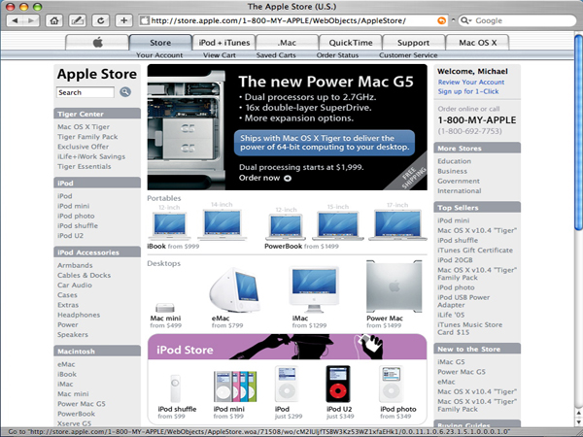
Apple Computer Marketing Channel Structure: Online Apple Store - Direct Channel
Consumen

Slide 32
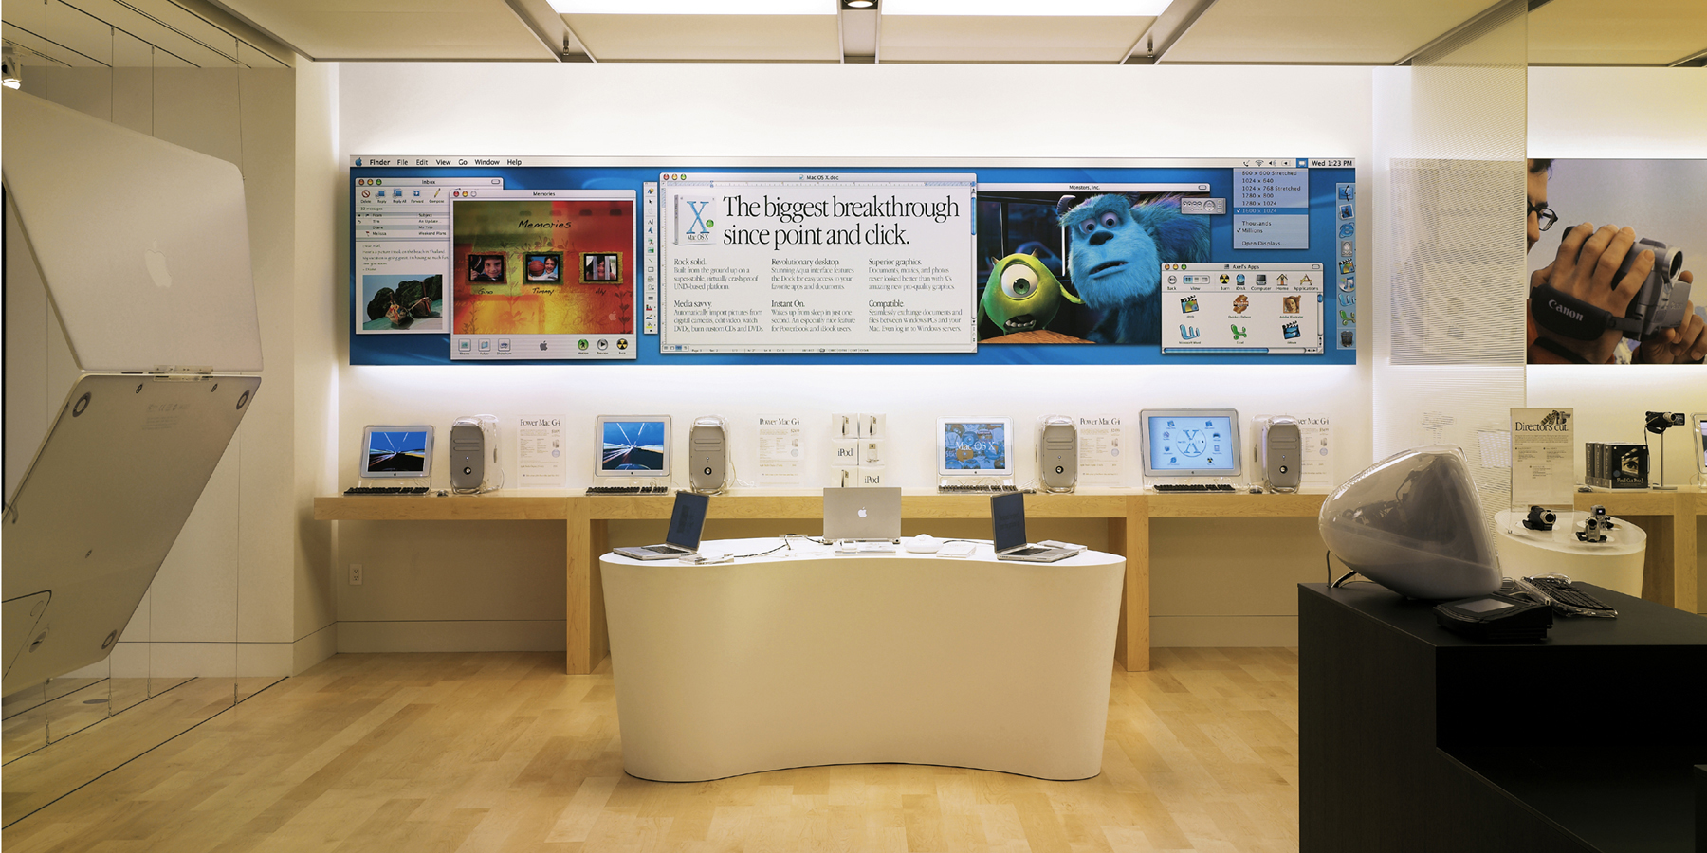
Apple Computer Marketing Channel Structure: Apple Retail Store - Direct Channel
Consumen

Slide 33
Apple Computer Marketing Channel Structure: CompUSA - Direct Channel/Strategic Channel Alliance
Producer
Retailer
CompUSA
Consumer
Consumen

Slide 34
Apple Computer Marketing Channel Structure: MacMall Online/Catalog Sales - Indirect Channel
MacMall
Consumen

Slide 35
Marketing Communicate Apple Inc
Marketing Communication Terpadu (IMC) adalah untuk memaksimalkan dampak sebuah perusahaan pada konsumennya. Apple telah melakukan pekerjaan yang luar biasa menggunakan komponen dari IMC , yaitu AIDA (Attention, Interest, Desire, Action) atau konsep untuk mencapai dan mempertahankan hubungan pelanggan jangka panjang dengan konsumen mereka saat menggunakan merek Apple.
Apple menggunakan alat promosi dan iklan untuk menarik perhatian, minat, dan keinginan konsumen. Apple menangkap perhatian dan minat kami melalui inovasi dan citra ramping produk mereka di website resmi Apple serta iklan tv dan publikasi lainnya.

Slide 36
Marketing Communicate Apple Inc
Advertising
Iklan ,website resmi Apple Inc.
Media cetak
Media social
Events
Personal selling
Salles
Market
MacMall

